Slide 1

Stressmestring i hverdagen
Bellona Sandnes
"©Krakenimages.com /Adobe Stock."

Slide 2
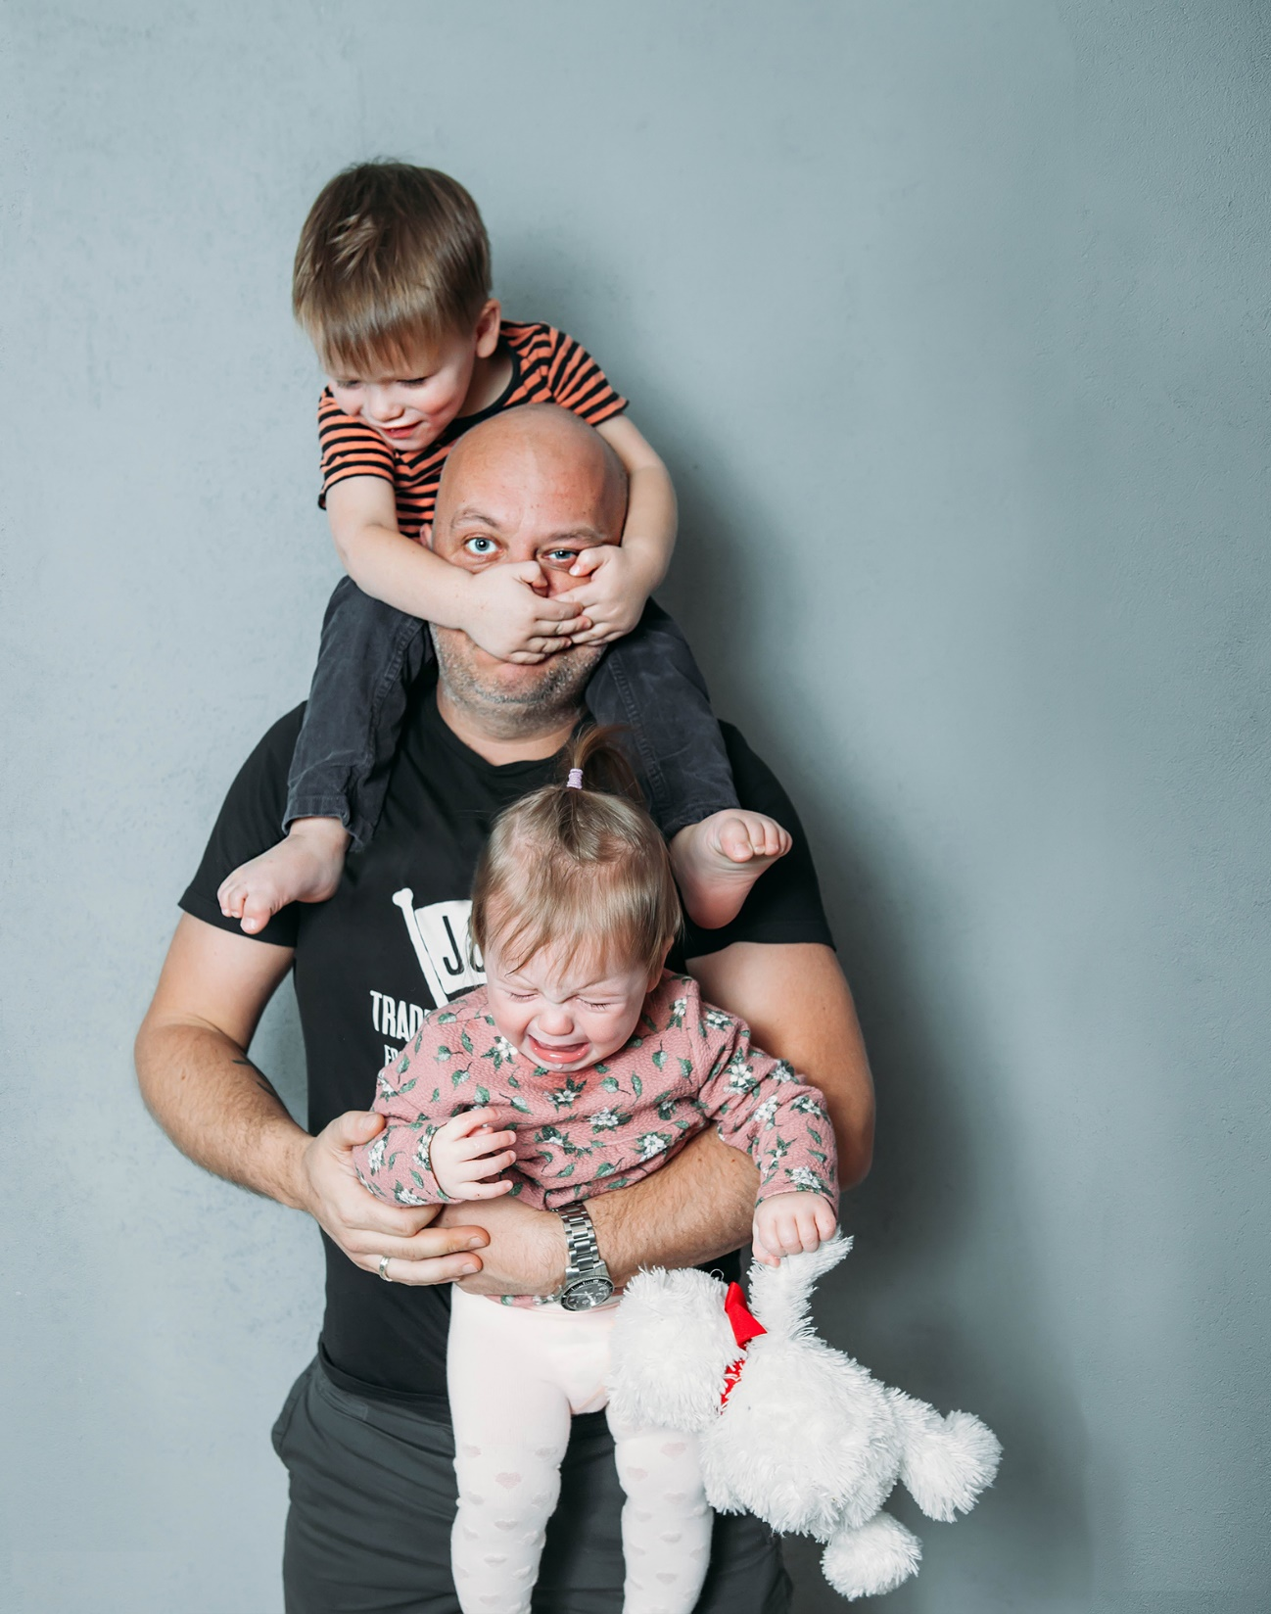
Hva er stress?
"© Olga /Adobe Stock."
Stress skyldes ofte en fysisk eller psykisk ubalanse, som man enten blir overveldet av eller ikke føler man kan mestre
Stress oppleves som en følelse av at noe er uoverkommelig, mangel på kontroll eller en følelse av angst og ubehag
Reaksjonen oppstår når det ikke er balanse mellom krav eller påkjenning, og forutsetningene man har for å oppfylle eller håndtere disse

Slide 3

Reaksjon på stress
Ved stress oppstår det en spenningstilstand i kroppen
Kroppen forberedes til kamp, flukt eller frys-reaksjon
Ur hjerne for overlevelse, reagerer på instinkt og impuls. Dette gjør det vanskelig å tenke logisk og fornuftig
Reaksjon på stress og hva som stresser oss er individuelt. Det som stresser et barn kan virke som en bagatell for en voksen, og omvendt.
"© Odua Images /Adobe Stock."

Slide 4
ADHD og stress
Man kan ha økt sårbarhet for stress når man har ADHD, siden reguleringsvansker er en del av symptombildet. Små ting kan utløse sterke stressreaksjoner.
ADHD er arvelig. Mange foreldre, søsken og besteforeldre kan også ha noe av de samme utfordringene, selv om man ikke har tatt utredning eller fått diagnose. Flere i familien kan derfor også være sensitive for stress, og ha problemer med selvregulering
Tilrettelegging og forståelse fra omgivelsene er viktig for å begrense langvarig høyt stressnivå. Høyt stressnivå over tid er dessverre vanlig for mennesker med reguleringsvansker om man ikke får forståelse og støtte, og dette kan føre til negative konsekvenser både fysisk og psykisk.
Det finnes podcast og informasjon om reguleringsvansker på ADHD Norge sine sider, «Når dirigenten svikter»

Slide 5
Stress kan også være positivt
Vår stressrespons har vært livsviktig for oss som art! At man i noen situasjoner opplever stress, er positivt for å utvikle sunne mestringsstrategier
Stress kan være positivt når vi trenger det indre presset for å yte maksimalt, hvor vi trenger fokuset og energien
Mange med ADHD kan bli motivert av positivt stress (bl.a dopamin og og adrenalin)
Notes:
Tidsfrister f.eks.

Slide 6
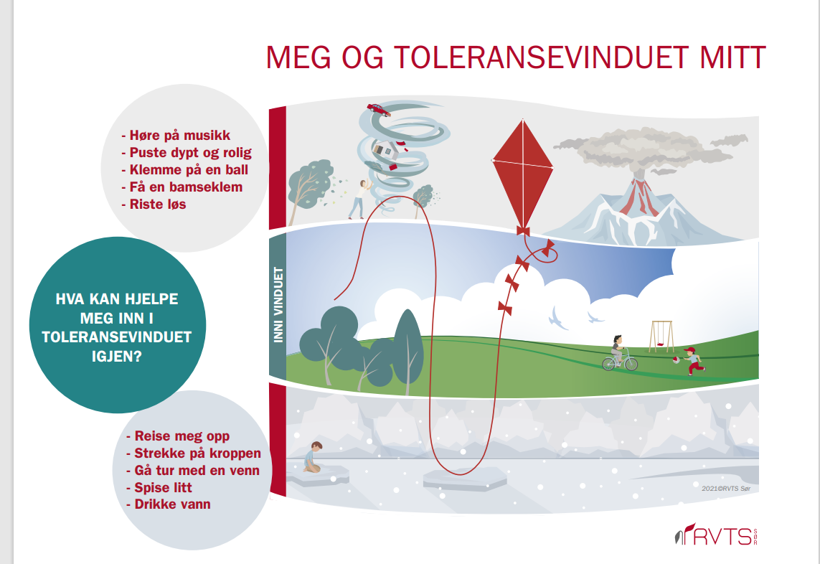
Bilde hentet fra RVTSSOR.NO

Slide 7
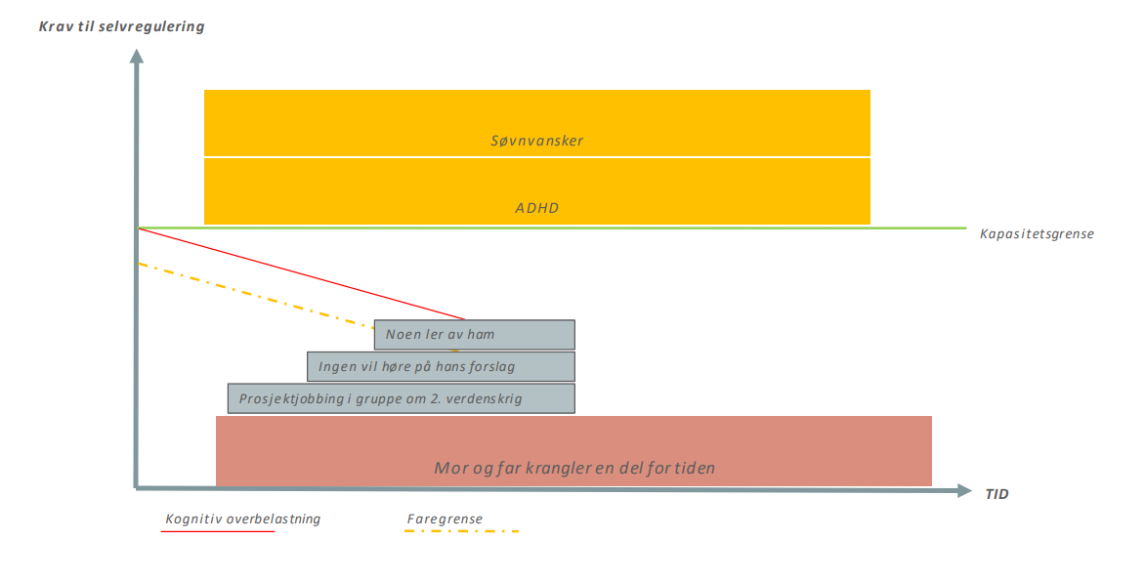
Bilde lånt av : Kristian Øen

Slide 8
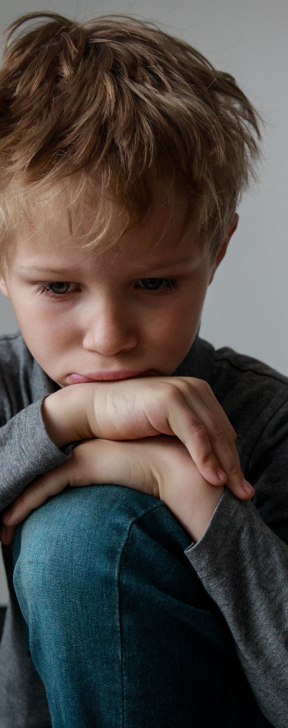
Ligger det mer bak reaksjonen?
Godt utgangspunkt – Tenk at alle barn gjør det bra, om de KAN.
Hvis barnets respons ikke passer situasjonen – Finnes det flere årsaker til stressresponsen? Hva kan ha krympet toleransevinduet denne dagen? (Er barnet slitent, trøtt, sulten eller har det hatt en dårlig dag på skolen?)
Hvis man gir plass og medfølelse for bakenforliggende årsaker kan man dempe stressreaksjonen, og heller ta opp igjen situasjonen for å løse den senere når barnet er bedre regulert.
"ADHD- paralyse" - situasjoner og følelser kan låse seg på grunn av frys- stressrespons. Føles som kroppen og hodet stritter imot, slik at det blir vanskelig å gjøre noe som helst. Dette kan komme også i enkle situasjoner som henge opp sekk, kle på seg eller gjøre lekser, og gjøre at tilsynelatende små oppgaver føles umulig. Frys responsen kan oppfattes som trass i mange tilfeller, hvor mange vil anta at det er barnet som ikke ønsker å høre etter eller er bortskjemt.
"© nadezhda1906 /Adobe Stock."

Slide 9
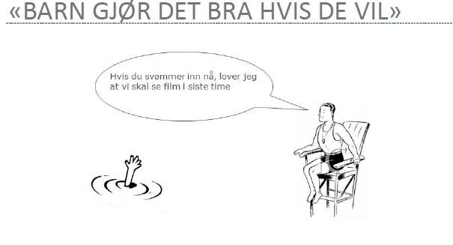
- Belønning og straff fungerer ikke som motivasjon, om barnet ikke har det som skal til for å møte forventningene.
Bilde lånt av : Kristian Øen

Slide 10
Toleransevinduet og selvregulering
Toleransevinduet kan variere mye for hver dag. Fysisk og psykisk helse kan påvirke dette, og hvor mye belastninger og stress man opplever.
De gjentatte erfaringene barnet får med å reguleres tilbake i den balanserte delen av toleransevinduet sitt, er med på å utvikle barnets egen evne til god selvregulering
Barnet kan ikke FORSTÅ seg til å bli regulert - men lærer av erfaring over tid, ved hjelp av voksne. Etter hvert som de blir større er det viktig at de har lært positive mestringsstrategier slik at de kan regulere seg selv på en god måte.
Barnet lærer også av å se at voksne greier å regulere sine egne følelser på en sunn og god måte

Slide 11
Forebygge stress
Kartlegge hvilke situasjoner og triggere som er verst i din hverdag, og gjøre bevisste valg for å begrense stressfaktorer
Et eksempel kan være å la barna velge klær kvelden før om dette er en kamp hver morgen
Hvis du føler deg veldig stresset om morgenen, har du mulighet til å stå opp en stund før barna, for å prioritere egne behov før dagen starter?
Kan man velge bort noen kamper, og fokusere på de man føler er viktigst?
Velge hva man bruker energi på. Dette gjelder både negativt stress (viktige kamper?) og positive aktiviteter

Slide 12
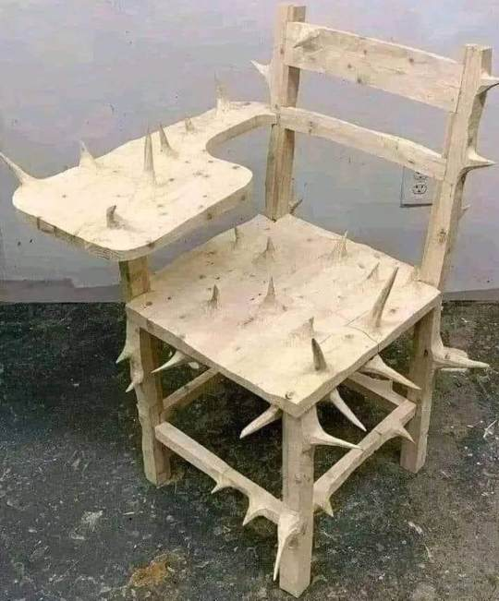
«Stolen» og hyperaktivitet

Slide 13

Hva kan dempe stress?
Huske på å ta pauser i hverdagsstresset
Ta pauser eller timeout midt i konflikt om dere ser at noen trenger å hente seg inn
Prøve å få best mulig søvnkvalitet
Trening og aktivitet, gjerne i frisk luft.
Avspenning og meditasjon - Øve på å velge bort negative tanker, yoga, "skru av hodet"
Snakke med andre om hvordan man har det
Å få forståelse når en situasjon føles vanskelig
"© davit85 /Adobe Stock."

Slide 14
Gjøre ting som gjør en glad, fylle på kontoen med positivitet
Si nei til tidstyver og prioritere energien der den er viktigst, selv om dette kan være å kutte ut f.eks. fritidsaktivitet eller besøk hos bestemor innimellom
Konsentrere seg om det man kan prøve å endre, og godta det man ikke kan gjøre noe med
Begrense stimuli – f.eks. loops og flares, dempe lys eller visuelt "støy" som tv.
Tilføre stimuli for å stoppe tankekjør eller uro – lydbok eller musikk (NLB har gratis medlemskap ved ADHD – app for voksne og en egen kjempefin app for barn, søk på nlb.no)
Fidget Toys
Jevnt blodsukker og et godt kosthold

Slide 15
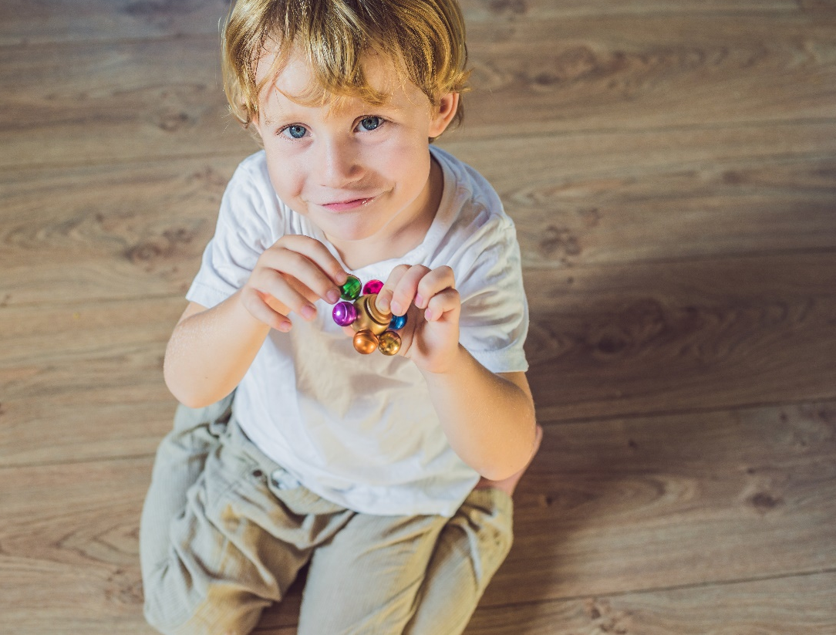
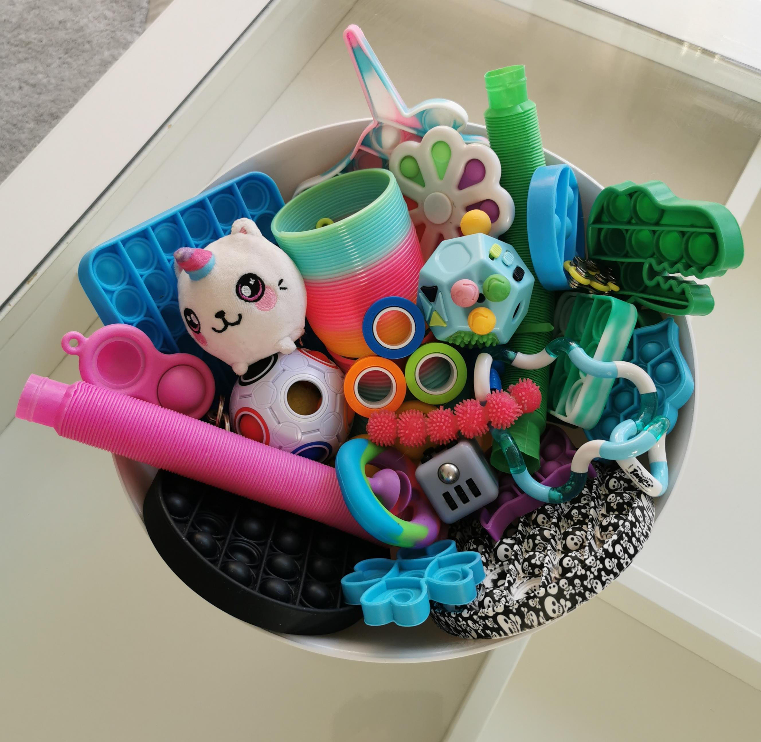
FIDGET TOYS
Disse kan være fantastiske for både liten og stor, og hjemme hos oss er skålen med spennende fidgets like godt brukt av voksne som barna. Denne er fast inventar på bordet, godt synlig og tilgengelig for alle.
"© galitskaya /Adobe Stock."

Slide 16
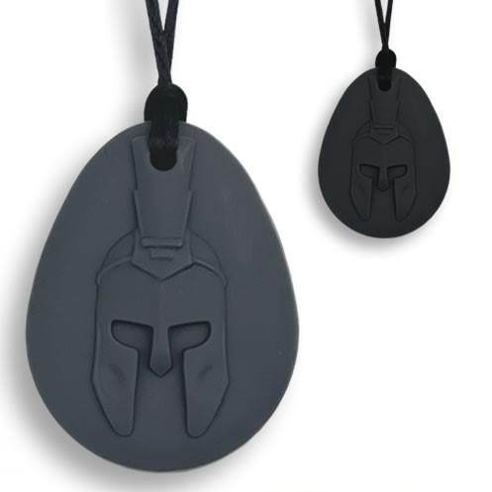
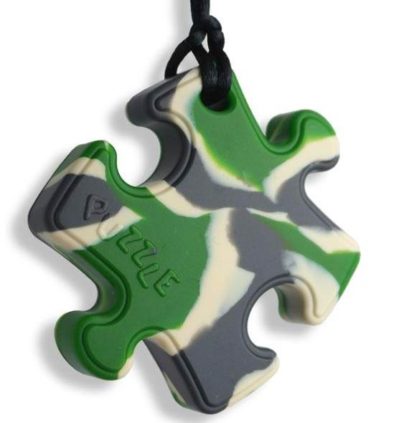
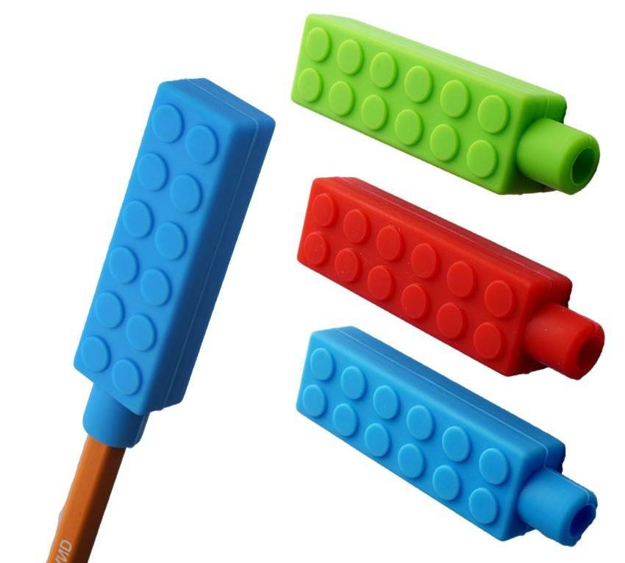
Tyggesmykke
Kan være et alternativ verdt å forsøke om barnet biter negler, biter i stykker blyanter eller spiser på klær eller hår.
Bilder hentet fra : Tyggesmykke.no

Slide 17
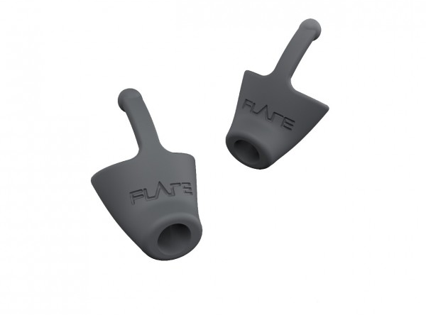
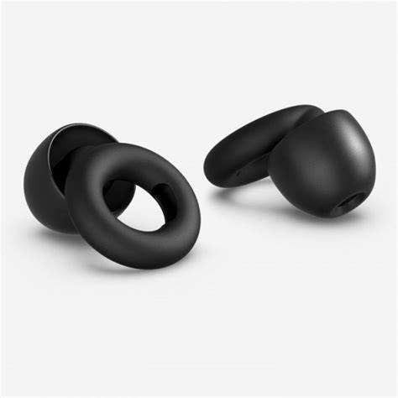
Stressreaksjon ved støy?
Loop – øreplugger for støydemping og demping av stressreaksjon
Flare calmer - demper ikke lyd men kan minske stressreaksjonen av lyden
Bilde hentet fra www.loopearplugs.com.au
Bilde hentet fra www.gear4music.no

Slide 18
Finn gode løsninger som passer for din familie
Eksempel: Barnet har vansker med rydding av rom. Her kan det hjelpe å dele opp oppgaven i mindre porsjoner. Av og til hjelper det også om noen er med på å sette i gang eller fullføre oppgaven.
Eksempel: Mor sliter med å få unna klesvask som hoper seg opp hele tiden. Hun har mye dårlig samvittighet og det blir ofte mangel på rene klær. Ved ettertanke finner hun ut at hovedproblemet er brettingen, og at hun på grunn av dette lar være å vaske klær i det store og hele (mental sperre). Løsningen ble å slutte å brette, og bare sortere i rette kurver/hyller.
Av og til må du finne egne løsninger som ikke er A4, men som fungerer for din familie. Det trenger ikke være "perfekt", for å være bra nok.

